Slide 1
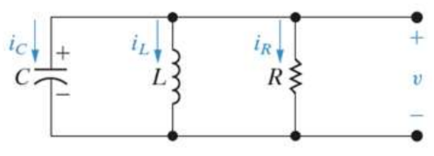
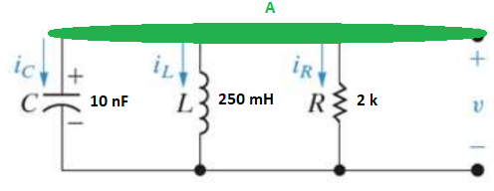
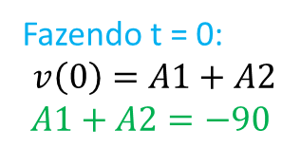
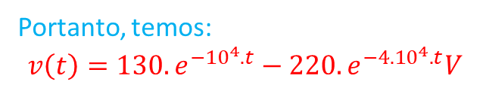
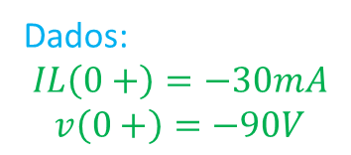
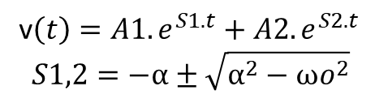
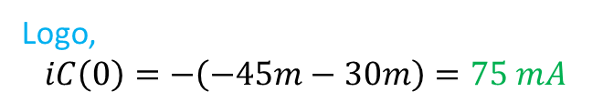


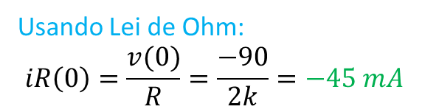
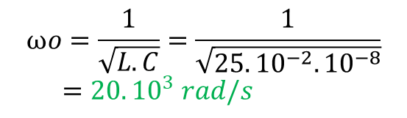

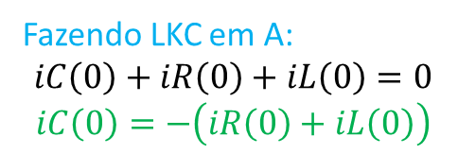
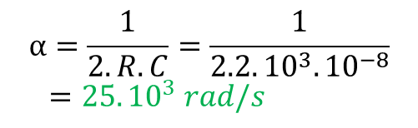
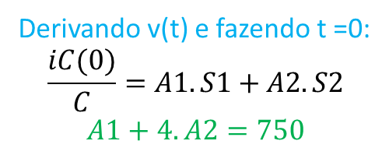
Dados:
$$IL\left(0+\right)=−30mA$$
$$v\left(0+\right)=−90V$$
Polaridade da tensão em C invertida,
a corrente sai do polo positivo. Logo,
C descarrega.
I) Determinar α e ωo;
Corrente entra no polo positivo de L.
Logo, o mesmo está se carregando.
$$α=\frac{1}{2.R.C}=\frac{1}{2.2.{10}^{3}.{10}^{−8}}$$
$=25.{10}^{3} rad/s$
II) Determinar a tensão v(t);
v$\left(t\right)=A1.e^{S1.t}+A2.e^{S2.t}$
$$S1,2=−α±\sqrt{α^{2}−{ωo}^{2}}$$
$$ωo=\frac{1}{\sqrt{L.C}}=\frac{1}{\sqrt{25.{10}^{−2}.{10}^{−8}}}$$
$=20.{10}^{3} rad/s$
$$S1=−{10.10}^{3};S2=−40.{10}^{3}$$
Fazendo t = 0:
$$v\left(0\right)=A1+A2$$
$$A1+A2=−90$$
Como $α^{2}{>ωo}^{2}$, temos um
Superamortecimento.
Derivando v(t) e fazendo t =0:
$$\frac{iC(0)}{C}=A1.S1+A2.S2$$
$$A1+4.A2=750$$
Fazendo LKC em A:
$$iC\left(0\right)+iR\left(0\right)+iL\left(0\right)=0$$
$$iC\left(0\right)=−\left(iR\left(0\right)+iL\left(0\right)\right)$$
Usando Lei de Ohm:
$$iR\left(0\right)=\frac{v(0)}{R}=\frac{−90}{2k}=−45 mA$$
$$A1=130;A2=−220$$
Portanto, temos:
$$v\left(t\right)=130.e^{−{10}^{4}.t}−220.e^{−4.{10}^{4}.t}V$$
Logo,
$$iC\left(0\right)=−\left(−45m−30m\right)=75 mA$$

Slide 2
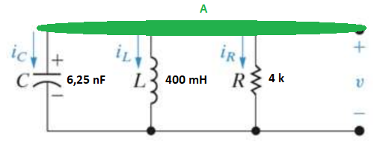
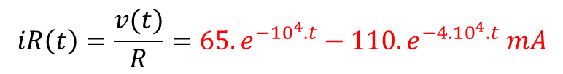
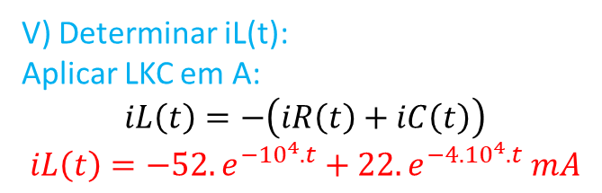
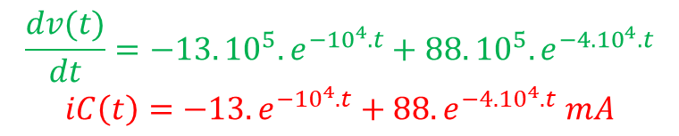
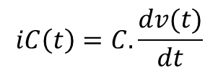
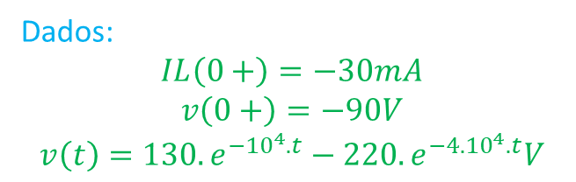
Dados:
$$IL\left(0+\right)=−30mA$$
$$v\left(0+\right)=−90V$$
$$v\left(t\right)=130.e^{−{10}^{4}.t}−220.e^{−4.{10}^{4}.t}V$$
III) Determinar a corrente no resistor;
$$iR\left(t\right)=\frac{v(t)}{R}=65.e^{−{10}^{4}.t}−110.e^{−4.{10}^{4}.t} mA$$
IV) Determinar iC(t);
$$iC\left(t\right)=C.\frac{dv(t)}{dt}$$
$$\frac{dv(t)}{dt}=−13.{10}^{5}.e^{−{10}^{4}.t}+88.{10}^{5}.e^{−4.{10}^{4}.t}$$
$$iC\left(t\right)=−13.e^{−{10}^{4}.t}+88.e^{−4.{10}^{4}.t} mA$$
V) Determinar iL(t):
Aplicar LKC em A:
$$iL\left(t\right)=−\left(iR\left(t\right)+iC\left(t\right)\right)$$
$$iL\left(t\right)=−52.e^{−{10}^{4}.t}+22.e^{−4.{10}^{4}.t} mA$$

